Slide 1
Entity Framework Core Часть 2
Урок 5

Slide 2
Конфигурация моделей
Аннотации (именно с ними мы будем работать)
Fluent API – конфигурация происходит в методе OnModelCreating в вашем контексте

Slide 3
Для начала определим модели
Сегодня мы попробуем воспроизводить структуру Бизнес в стиле .RU. Напомню, что существует множество направлений (WEB, Android и тд), в направление может быть несколько курсов (Front, ASP, PHP), а внутри курсов могут быть студенты, а так же руководитель.
А теперь определим виды связей!
Направление – Курсы ?
Курсы – Студенты?
Курсы – Руководитель?

Slide 4


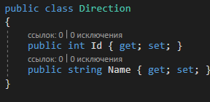
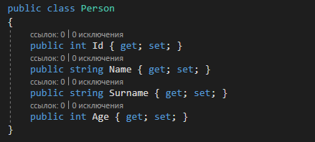
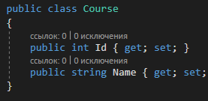
Определим начальные модели

Slide 5

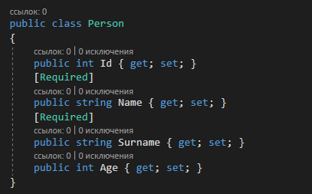
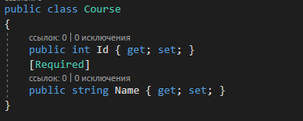
Аннотация [Required] сделает свойство обязательным для заполнения

Slide 6
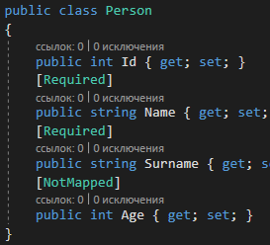
[NotMapped] говорит EF не включать это свойство в БД

Slide 7
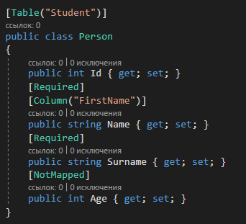
[Table(“YOUR_NAME”)] позволяет задать название таблицы, а [Column(“NAME")] для столбца

Slide 8
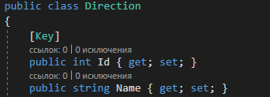
[Key] позволяет явно задать id

Slide 9
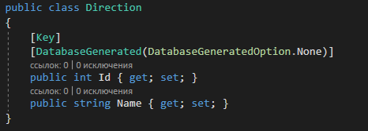
[DatabaseGenerated(DatabaseGeneratedOption.None)] – позволяет запретить БД генерировать значения (например, Id) – это пример, в дальнейшем мы уберем эту аннотацию

Slide 10
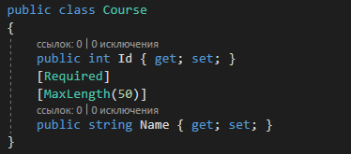
[MaxLength(x)] – позволяет задать максимальную длину

Slide 11
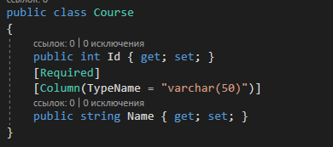
[Column(TypeName = “Х")] – задает используемый тип данных в БД

Slide 12
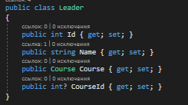
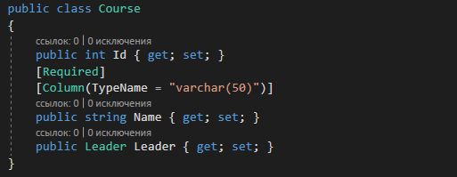
Отношение 1 к 1

Slide 13
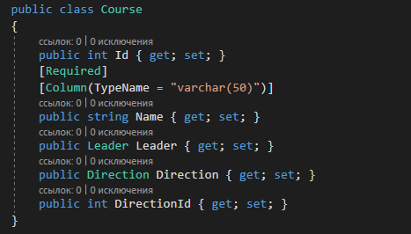
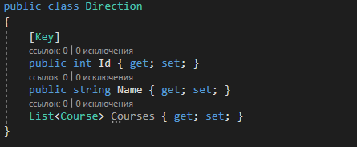
Отношение 1 к многим

Slide 14
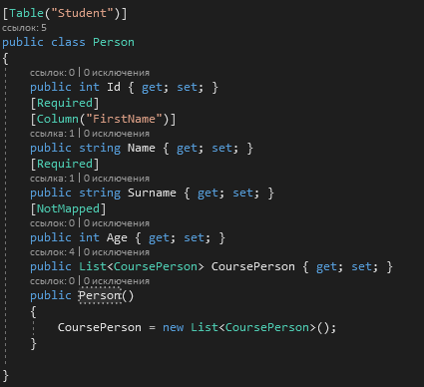
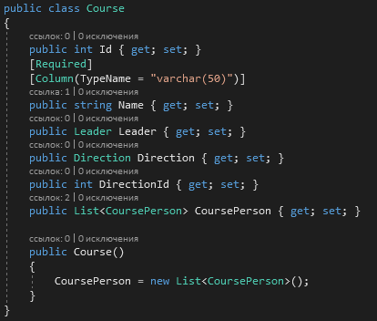
Отношение многие ко многим

Slide 15
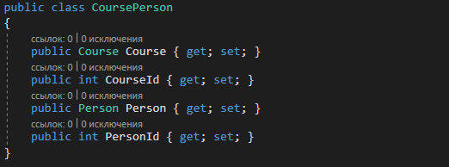
Не забываем о промежуточной таблице !

Slide 16
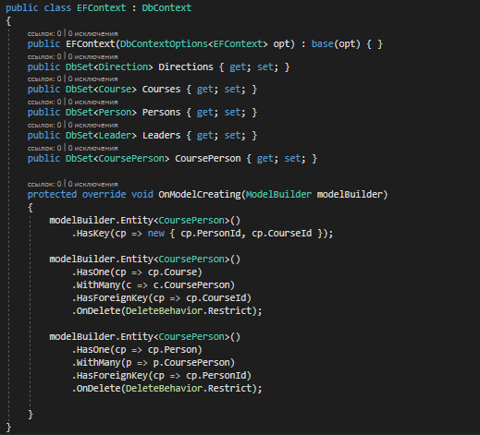
И обозначить уникальный ключ

Slide 17
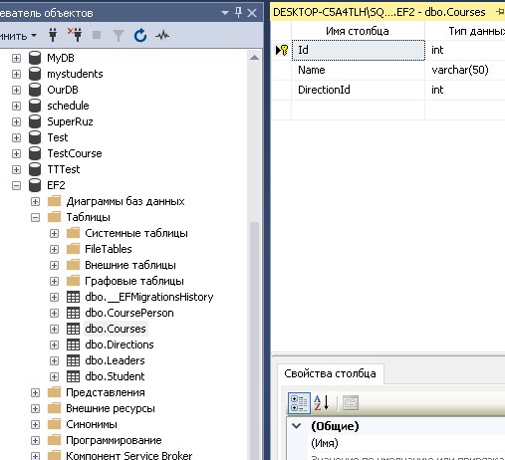
Создадим контекст и сделаем миграцию

Slide 18
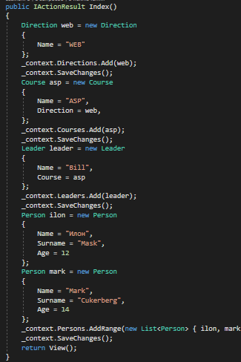
Заполним начальными данными

Slide 19
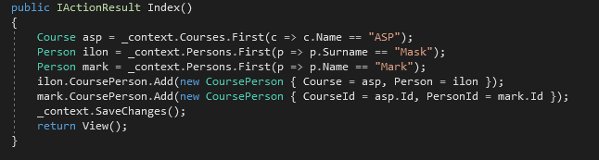
И добавим связи многие-ко-многим

Slide 20

Данные в таблице CoursePerson

Slide 21

А теперь попробуем так

Slide 22
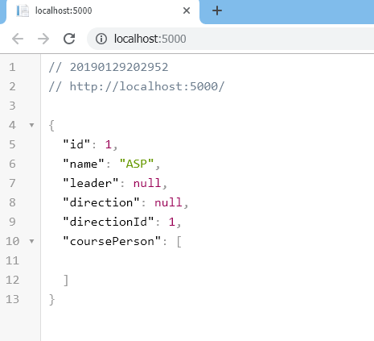
Но почему же так?

Slide 23
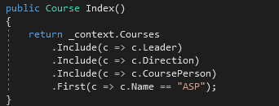
А если так?

Slide 24
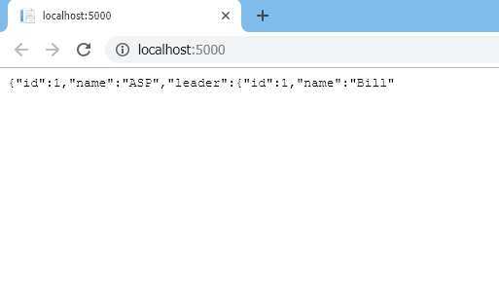
В чем же проблема?

Slide 25
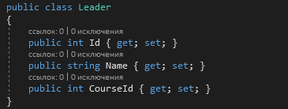
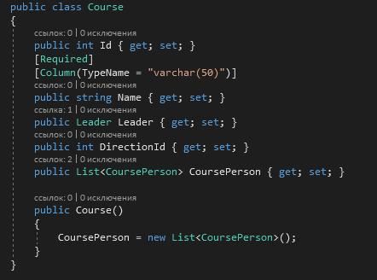
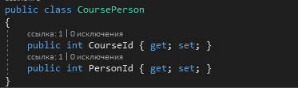

Изменим модели

Slide 26
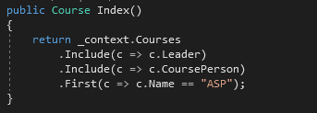
Сделаем миграцию и повторим

Slide 27
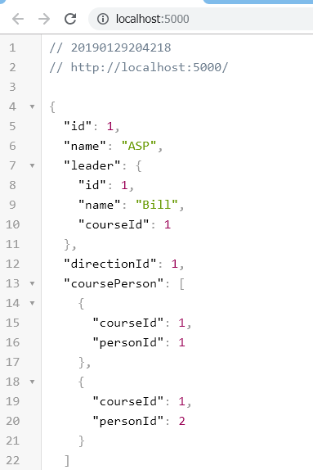
Так даже лучше

Slide 28
Самостоятельная
Делаем магазин. В магазине есть отделы, в каждом отделе есть товар. Так же есть покупатели(пользователи), и они делают покупки. Они делают заказы. Реализовать это все дело!

